Slide 1
第三章 逻辑门电路

Slide 2
3.1 基本知识
3.1.1 半导体
在物理学中。根据材料的导电能力，可以将他们划分导体、绝缘体和半导体。
典型的半导体是硅Si和锗Ge，它们都是4价元素。
硅和锗最外层轨道上的四个电子称为价电子。
硅原子
锗原子
Notes:
半导体是指在常温下导电性能介于导体与绝缘体之间的材料。半导体是指一种导电性可控，范围从绝缘体到导体之间的材料。

Slide 3
半导体的共价键结构
共价键（covalent bond），是化学键的一种，两个或多个原子共同使用它们的外层电子，在理想情况下达到电子饱和的状态，由此组成比较稳定的化学结构。像这样由几个相邻原子通过共用电子并与共用电子之间形成的一种强烈作用叫做共价键。
+4
+4
+4
+4
+4
+4
+4
+4
+4

Slide 4
本征半导体
本征半导体——化学成分纯净的半导体晶体。
制造半导体器件的半导体材料的纯度要达到99.9999999%，常称为“九个9”。
本征半导体的共价键结构
在绝对温度T=0K时，所有的价电子都被共价键紧紧束缚在共价键中，不会成为自由电子，因此本征半导体的导电能力很弱，接近绝缘体。
束缚电子
Notes:
绝对零度-273.15摄氏度

Slide 5
当温度升高或受到光的照射时，束缚电子能量增高，有的电子可以挣脱原子核的束缚，而参与导电，成为自由电子。
+4
+4
+4
+4
+4
+4
空穴
自由电子产生的同时，在其原来的共价键中就出现了一个空位，称为空穴。
自由电子
+4
+4
+4
这一现象称为本征激发，也称热激发。

Slide 6
可见本征激发同时产生电子空穴对。
外加能量越高（温度越高），产生的电子空穴对越多。
+4
+4
+4
与本征激发相反的现象——复合
+4
+4
+4
空穴
在一定温度下，本征激发和复合同时进行，达到动态平衡。电子空穴对的浓度一定。
自由电子
+4
+4
+4
常温300K时：
硅：
电子空穴对
电子空穴对的浓度
锗：

Slide 7
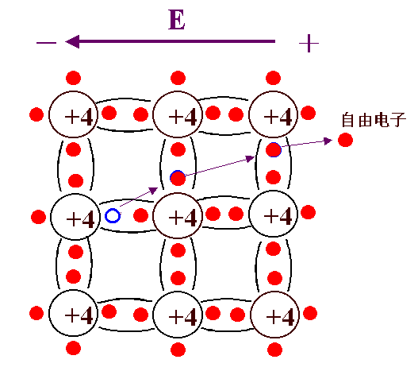
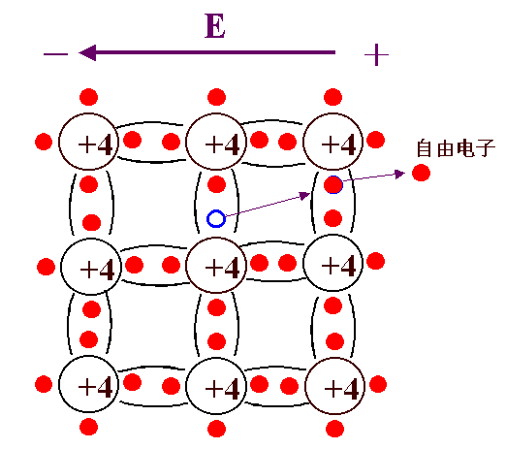
E
－
＋
导电机制
+4
+4
+4
自由电子
+4
+4
+4
+4
+4
+4
自由电子 带负电荷 电子流
载流子
＋总电流
空穴 带正电荷 空穴流
本征半导体的导电性取决于外加能量：
温度变化，导电性变化；光照变化，导电性变化。

Slide 8
杂质半导体
在本征半导体中掺入某些微量杂质元素后的半导体称为杂质半导体。
1. N型半导体
在本征半导体中掺入五价杂质元素，例如磷，砷等，称为N型半导体。

Slide 9
硅原子
电子空穴对
自由电子
多余电子
N型半导体
+
+
+
+
磷原子
+
+
+
+
+
+
+
+
施主离子
多数载流子——自由电子
少数载流子—— 空穴

Slide 10
2. P型半导体
在本征半导体中掺入三价杂质元素，如硼、镓等。
电子空穴对
硅原子
空穴
P型半导体
空穴
－
－
－
－
－
－
－
－
硼原子
－
－
－
－
受主离子
多数载流子—— 空穴
少数载流子——自由电子

Slide 11
杂质半导体的示意图
多子—电子
多子—空穴
P型半导体
N型半导体
－
－
－
－
+
+
+
+
－
－
－
－
+
+
+
+
－
－
－
－
+
+
+
+
少子—电子
少子—空穴
少子浓度——与温度有关
多子浓度——与温度无关

Slide 12
3.1.2. PN结的形成及其特性
1. PN结的形成
将P型半导体与N型半导体制作在同一块半导体（通常是硅或锗）基片上，在它们的交界面就形成空间电荷区称为PN结。
PN结合
→因多子浓度差
→多子的扩散
→空间电荷区
→形成内电场
→阻止多子扩散，促使少子漂移。
内电场E
空间电荷区
耗尽层
多子扩散电流
少子漂移电流

Slide 13
补充耗尽层失去的多子，耗尽层窄，E
少子飘移
多子扩散
又失去多子，耗尽层宽，E
内电场E
耗尽层
多子扩散电流
少子漂移电流
动态平衡：
扩散电流 ＝ 漂移电流
总电流＝0
硅 0.5V
势垒 U_{O}
锗 0.1V

Slide 14
2 PN结的单向导电性
1. 加正向电压（正偏）——电源正极接P区，负极接N区
外电场的方向与内电场方向相反。
外电场削弱内电场
→耗尽层变窄
→扩散运动＞漂移运动
→多子扩散形成正向电流I _{F}
正向电流

Slide 15
2. 加反向电压——电源正极接N区，负极接P区
外电场的方向与内电场方向相同。
外电场加强内电场
→耗尽层变宽
→漂移运动＞扩散运动
→少子漂移形成反向电流I _{R}
P
N
在一定的温度下，由本征激发产生的少子浓度是一定的，故I_{R}基本上与外加反压的大小无关，所以称为反向饱和电流。但I_{R}与温度有关。

Slide 16
PN结加正向电压时，具有较大的正向扩散电流，呈现低电阻， PN结导通；
PN结加反向电压时，具有很小的反向漂移电流，呈现高电阻， PN结截止。
由此可以得出结论：PN结具有单向导电性。

Slide 17
3.1.3 半导体二极管
1. 二极管的结构及类型
结构
二极管 = PN结 + 管壳 + 引线
P
N
+
-
符号
阳极
阴极

Slide 18
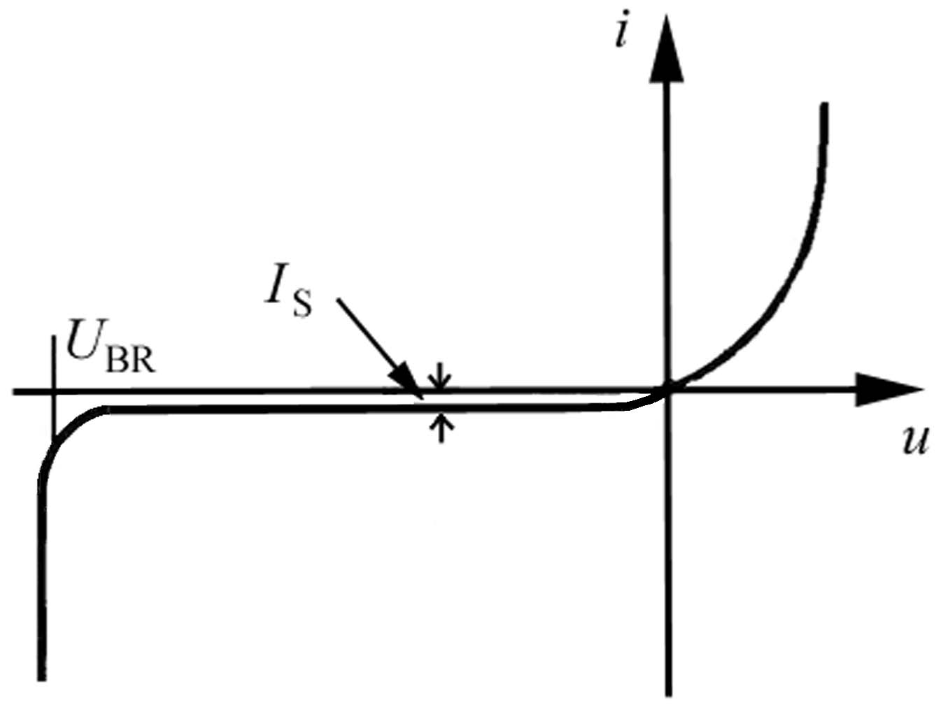
1.3.2 二极管的 V—I 特性
(1) 正向特性
实验曲线
i
锗
u
V
击穿电压U_{BR}
mA
E
反向饱和电流
导通压降
(2) 反向特性
硅：0.7 V 锗：0.3V
死区
电压
i
硅：0.5 V
锗： 0.1 V
u
V
uA
E
Notes:
但是当反向电压达到一定值时，PN结将被击穿。在PN结中加反向电压，如果反向电压过大，位于PN结中的载流子会拥有很大的动能，足以和中性粒子碰撞使中性粒子分离出价电子而产生空穴-电子对。这样会导致PN结反向电流的急剧增大，发生PN结的击穿，因为被弹出的价电子又可能和其他中性粒子碰撞产生连锁反应，类似于雪崩，这样的反向击穿方式成为雪崩击穿（Avalanche breakdown）。掺杂浓度越低所需电场越强。当掺杂浓度非常高时，在PN结两端加入弱电场就会使中性粒子中的价电子脱离原子的束缚，从而成为载流子。导致PN结的击穿。这样的击穿被称作齐纳击穿（Zener breakdown）。掺杂浓度越高所需要的电场越弱。一般小于6V的电压引起的是齐纳击穿，大于6V的引起的是雪崩击穿。

Slide 19
1.3.3 二极管的主要参数
二极管长期连续工
作时，允许通过二
极管的最大整流
电流的平均值。
(1) 最大整流电流I_{F——}
(2) 反向击穿电压U_{BR———}
二极管反向电流
急剧增加时对应的反向
电压值称为反向击穿
电压U_{BR}。
(3) 反向电流I_{R——}
在室温下，在规定的反向电压下的反向电流值。硅二极管的反向电流一般在纳安(nA)级；锗二极管在微安(μA)级。

Slide 20
开关电路: 利用二极管的单向导电性，可以接通或断开 电路。
采用恒压降模型
V_{CC}
v_{i1}
v_{o}
v_{i2}
该电路是“与”门电路。完成了“与”的逻辑关系

Slide 21
2.1 晶体三极管

Slide 22
3.1.2 晶体三极管
1 三极管的结构及类型
半导体三极管，也叫晶体三极管。由于工作时，多数载流子和少数载流子都参与运行，因此，
还被称为双极型晶体管（Bipolar Junction Transistor,简称BJT）。
BJT是由两个PN结组成的。
分为:NPN、PNP两种类型

Slide 23
NPN型三极管的截面图

Slide 24
BJT的结构
NPN型
PNP型
发射结
集电结
发射结
集电结
e
N
P
N
c
e
P
N
P
c
-
-
发射极
发射区
基区
集电区
集电极
发射极
发射区
基区
集电区
集电极
-
-
基极
基极
b
b
符号:
三极管的结构特点:
（1）发射区的掺杂浓度＞＞集电区掺杂浓度。
（2）基区要制造得很薄且浓度很低。

Slide 25
2. 三极管的放大原理
以NPN管为例：
三极管在工作时要加上适当的直流偏置电压。
＋
U_{CB}
－
+
U_{CE}
－
c区
处于放大工作状态：
发射结正偏：
b区
＋
U_{BE}
－
由V_{BB}保证
e区
集电结反偏：
由V_{CC}、 V_{BB}保证
U_{CB}=U_{CE} - U_{BE}
> 0
共发射极接法

Slide 26
1．BJT内部的载流子传输过程
（1）因为发射结正偏， 所以发射区向基区注入电子 ，形成了扩散电流I_{EN} 。同时从基区向发射区也有空穴的扩散运动，形成的电流为I_{EP}。但其数量小，可忽略。 所以发射极电流I _{E} ≈ I _{EN} 。
I_{BN}
（2）发射区的电子注入基区后，变成了少数载流子。少部分遇到空穴后复合掉，形成I_{BN}。所以基极电流I _{B} ≈ I _{BN} 。大部分到达了集电区的边缘。
I
EP
I
EN
I
E
基区缺失的电子，由电源拉走的电子补充。

Slide 27
（3）因为集电结反偏，收集扩散到集电区边缘的电子（漂移运动），形成电流I_{CN} 。
另外，集电结区的少子形成漂移电流I_{CBO}。

Slide 28
2．电流分配关系
根据基尔霍夫电流定律：
三个电极上的电流关系:
I_{E} =I_{C}+I_{B}
定义：
其值的大小约为0.9～0.99。
(1) I_{C} 与 I _{E}之间的关系:
因为: I_{C} ≈I_{CN}
所以:

Slide 29
(2) I_{C}与 I_{B} 之间的关系：
联立以下两式：
得：
所以：
令：
得：
可见三极管具有电流放大作用：I_{C} 是 I_{B} 的β倍。

Slide 30
3 三极管共发射极组态的伏安特性曲线
(1) 输入特性曲线 i_{B}=f (u_{BE})⏐ u_{CE=const}
（1）u_{CE}=0V时，相当于两个PN结并联。等同PN结的特性曲线
硅 0.5V
硅 0.7V
（2）当u_{CE}=1V时， 集电结已进入反偏状态，开始收集电子，所以基区复合减少， 在同一u_{BE} 电压下，i_{B} 减小。特性曲线将向右稍微移动一些。
死区电压
导通压降
锗 0.1V
锗 0.3V
（3）u_{CE} ≥1V再增加时，曲线右移很不明显。

Slide 31
(2)输出特性曲线 i_{C}= f(u_{CE})⏐ _{iB = const}
现以i_{B}=60uA一条加以说明。
（1）当u_{CE}=0 V时，
因集电极无收集作用，i_{C}=0。
（2） u_{CE} ↑ → I_{c} ↑ 。
（3） 当u_{CE} ＞1V后，收集电子的能力足够强。这时，发射到基区的电子都被集电极收集，形成i_{C}。所以u_{CE}再增加，i_{C}基本保持不变。
同理，可作出i_{B}=其他值的曲线。

Slide 32
输出特性曲线可以分为三个区域:
放大区——
曲线基本平行等
距。 此时，发
射结正偏，集电
结反偏。
该区中有：
放大区

Slide 33
输出特性曲线可以分为三个区域:
截止区——i_{C}接近零的区域，相当i_{B}=0的曲线的下方。 此时，发射结反偏，集电结反偏。
截止区

Slide 34
输出特性曲线可以分为三个区域:
饱和区——i_{C}受u_{CE}显著控制的区域，该区域内u_{CE}＜0.7 V。 此时发射结正偏，集电结也正偏。
饱和区

Slide 35
输出特性曲线可以分为三个区域:
饱和区——i_{C}受u_{CE}显著控制的区域，该区域内u_{CE}＜0.7 V。
此时发射结正偏，集电结也正偏。
截止区——i_{C}接近零的区域，相当i_{B}=0的曲线的下方。
此时，发射结反偏，集电结反偏。
饱和区
放大区
放大区——
曲线基本平行等
距。 此时，发
射结正偏，集电
结反偏。
该区中有：
截止区

Slide 36
3.2 概 述
开关电路（逻辑电路）中的开关K由二极管或三极管电路构成。
在输入电压V_{i}的作用下使二极管或三极管电路处于导通或截止状态。
输出电压：K导通时，0V（低电平）； K断开时， V_{CC}（高电平）
数字电路是二值逻辑电路。
用“1”、“0”表示高低电平。
正逻辑： “1”：表示高电平。
“0”：表示低电平。
负逻辑： “0”：表示高电平。
“1”：表示低电平。
V_{CC}
输入信号
输出信号
V_{O}
V_{I}
k
一般采用正逻辑关系

Slide 37
3.2 半导体管的开关特性
V_{CC}
1、晶体二极管的开关特性
R
V_{i} = V_{CC} 二极管截止，V_{o} = V_{CC}
Vi = 0 二极管导通，V_{o} = 0或0.7v
D
V_{i}
V_{O}
R
R
二极管导通时相当于短路
二极管截止时相当于开路
R
R

Slide 38
V_{CC}
2、 晶体三极管的开关特性
V_{i} 低电平，
三极管截止，V_{o}≈ V_{CC}
V_{i} 高电平，
三极管饱和导通，V_{o}≈0
I_{C}
I_{B}
C
B
V_{O}
V_{I}
V_{BE}
I_{E}
E
C
C
三极管饱和导通时， 相当于C、E间短路；
B
B
三极管截止时，
相当于C、E间开路，
B、E间， B、C间也开路。
E
E

Slide 39
3.3 分离原件逻辑门电路
1. 二极管与门
功能表
V_{CC} (5v)
硅二极管
A
B
Y
Rc
D₁
0V
0V
0.7V
Y
A
0V
3V
0.7V
D₂
B
3V
0V
0.7V
3V
3V
3.7V

Slide 40
真值表
功能表
A
B
Y
A
B
Y
0
0
0
0V
0V
0.7V
0
１
0
0V
3V
0.7V
１
0
0
3V
0V
0.7V
１
１
１
3V
3V
3.7V
A
Y
&
优点：简单
B
缺点：（１）输出电平的偏移
（２）负载电阻的改变影响输出的高电平

Slide 41
2. 二极管或门
硅二极管
功能表
D₁
Y
A
A／v
B／v
Y／v
D₂
B
0
0
0
0
3
2.3
R
3
0
2.3
3
3
2.3

Slide 42
功能表
真值表
A
B
Y
A／v
B／v
Y／v
0
0
0
0
0
0
0
１
1
0
3
2.3
１
0
1
3
0
2.3
１
１
１
3
3
2.3
A
Y
优点：简单
≥1
B
缺点：输出电平的偏移

Slide 43


3. 三极管非门电路
V_{CC}
R_{c}
Y
R₁
(v_{o})
A
(v_{i})
R₂
1
Y
-v_{BB}

Slide 44
例:已知R_{C}=1KΩ,R₁=3.3KΩ,R₂=10KΩ, β=2，V_{CE(sat)}=0.1v,输入的高低电平分别为 V_{IH}=5v, V_{IL}=0v,求输出电平。
V_{CC}=5v
R_{c}
Y
R₁
(v_{o})
A
(v_{i})
R₂
v_{EE}=-8v

Slide 45


例:已知R_{C}=1KΩ,R₁=3.3KΩ,R₂=10KΩ, β=2，V_{CE(sat)}=0.1v,输入的高低电平分别为 V_{IH}=5v, V_{IL}=0v,求输出电平。
V_{CC}=5v
R_{c}
当V_{I}=V_{IL}=０V时，
Y
R₁
(v_{o})
A
(v_{i})
R₂
v_{EE}=-8v
三极管截止，V₀=5V

Slide 46
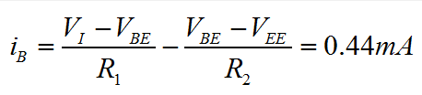
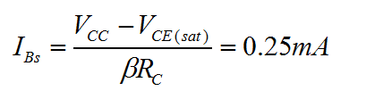
例:已知R_{C}=1KΩ,R₁=3.3KΩ,R₂=10KΩ, β=2，V_{CE(sat)}=0.1v,输入的高低电平分别为 V_{IH}=5v, V_{IL}=0v,求输出电平。
V_{CC}=5v
当V_{I}=V_{IH}=5V时，
R_{c}
Y
R₁
(v_{o})
A
(v_{i})
R₂
v_{EE}=-8v
满足 ，三极管饱和，V₀=V_{CE(sat)}=0.1V。
因此，电路参数的设计是合理的。

Slide 47
4、与非门
+12V
+3V
+12V
R₁
D
D₁
F
A
R₂
D₂
B
二极管与门
三极管非门

Slide 48
5、或非门
+12V
+3V
A
R₁
D
D₁
F
R₂
B
D₂
R
二极管或门
三极管非门

Slide 49
V_{CC}
R
R
R
R
R₁
A
A
A
A
A
A
A
T
Y
B
R₂
R
V_{EE}
V_{EE}

Slide 50

分 立 元 件 门 电 路 缺 点
1、体积大、工作不可靠。
2、需要不同电源。
3、各种门的输入、输出电平不匹配。

Slide 51
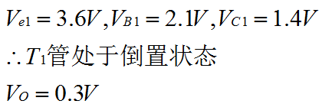
3.4 TTL逻辑门电路
c
b
1、TTL与非门的电路结构及工作原理
电位被嵌
在2.1V
e₁
e₂
e₃
+5V
R₁
R₂
R₄
全反偏
3k
≈1V
b₁
截止
c₁
T₃
A
T₂
T₄
“全高”
B
T₁
C
R₅
F
全导通
T₅
R₃
结论：输入端A。B。C中全为高电平时，输出端为低电平

Slide 52
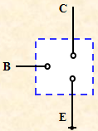

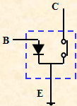
三极管的开关特性
V_{CC}
饱和区
I_{C}
放大区
I_{B}
C
B
V_{O}
V_{I}
V_{BE}
E
I_{E}
截止区
1.截止区：发射结与集电结均反偏,IB
此时三极管的三个电极如同断开一样，其等效电路如下：
2.饱和区：发射结与集电结均正偏，此时C、E间的电压称为集电极饱和压降 Vces，硅管的约为0.3V。Ic几乎不随Ib的变化而变化。饱和条件可用: ,三极管饱和时的等效电路:
3.放大区:发射结正偏，集电结反偏 ， Ic随Ib线性变化。

Slide 53
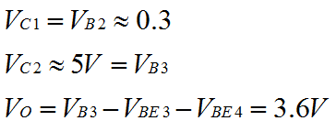
b1点电位1V
+5V
R₁
R₂
R₄
3k
b₁
≈5V
导通
c₁
T₃
A
T₂
T₄
“0.3v”
B
T₁
C
R₅
F
截止
T₅
R₃
结论：输入端A。B。C中至少有一个为低电平时，输出端为高电平

Slide 54
+5V
TTL与非门->非门:
R₁
R₂
R₄
3k
b₁
c₁
T₃
T₂
T₄
T₁
A
R₅
F
T₅
R₃

Slide 55
TTL与非门—>或非门：
+5V
R₂₀
R₂₂
R₁₀
R₁₁
R₄
T₃
T₂₁
T₁₀
T₂₀
T₄
A
R₅
F
T₁₁
B
T₅
R₃₀
R₃₁

Slide 56
TTL 与门->与或非门：
+5V
R₂
T₂₁
R₁₀
R₁₁
R₄
A
T₂₀
T₃
T₁₀
T₄
B
T₁₁
R₅
F
C
T₅
D
R₃

Slide 57
TTL与非门->与门：
+5V
R₁
R₂’
R₂
R₄
T₃
A
T₂
T₄
B
T₁
C
T₂’
R₅
F
D₂’
T₅
R₃

Slide 58
+5V
TTL或门：
R₁₀
R₁₁
R₂
R₃’
R₄
T₂₀
T₂₁
T₃
T₃’
T₁
T₄
A
T₁₁
R₅
F
B
T₅
D
R₃’’

Slide 59
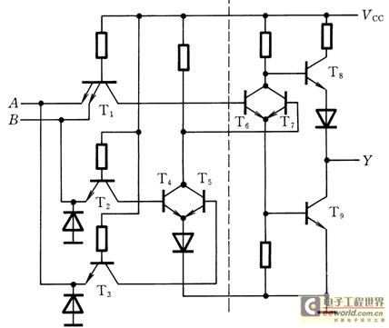

Slide 60
3.5 其它类型的TTL门电路
1、 集电极开路的与非门（OC门）
+5V
R₁
R₂
无T₃,T₄
3k
T₃
b₁
c₁
A
T₂
B
T₁
F
C
T₅
R₃
集电极悬空

Slide 61
应用时输出端要接一上拉负载电阻R_{L}
+5V
U_{CC}
R₁
R₂
3k
R_{L}
b₁
c₁
A
T₂
B
T₁
C
F
T₅
R₃

Slide 62


1）、OC门可以实现“线与”功能
U_{CC}
U_{CC}
R_{L}
N个oc门的输出
端直接并联后可
共用一个集电极
负载电阻 和
电源
&
R_{L}
F
F₁
T₅
输出级
&
F₂
T₅
&
T₅
F₃
F=F₁F₂F₃

Slide 63
2）、负载电阻R_{L}和电源 U_{CC}可以根据情况选择
+30V
∼220V
J
J
&

Slide 64


3. OC门的应用
（1）实现与或非逻辑
（2）实现电平转换
（3）用作驱动器

Slide 65
2、 三态门
+5V
R₁
R₂
R₄
E
D
1
T₃
T₂
T₄
A
T₁
B
R₅
F
T₅
E---控制端
R₃

Slide 66
截止
0
1
+5V
R₁
R₂
R₄
E
D
T₃
T₂
T₄
A
T₁
B
R₅
F
T₅
R₃

Slide 67
截止
导通
1
0
+5V
R₁
R₂
R₄
E
D
高阻态
T₃
T₂
T₄
A
T₁
B
R₅
F
T₅
R₃
截止

Slide 68
符号
功能表
A
&
F
B
低电平起作用

Slide 69
符号
功能表
A
&
F
B
高电平起作用

Slide 70
用途：
1.三态门主要作为TTL电路与总线间的接口电路
公用总线
E₁
E₁、E₂、E₃分时接入高电平
E₂
E₃

Slide 71
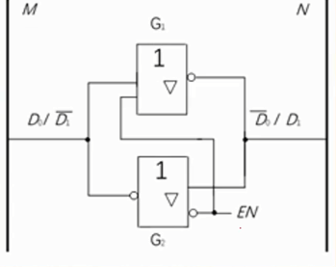
2.双向传输

